Slide 1
«Нравственно-патриотическое воспитание детей»
Отчет творческой группы «Истоки» за 2014-2015г.
Цыпленкова Н.Н.
Колесникова Н.Г.
Воробьева С.Ф.

Slide 2
Нравственно–патриотическое воспитание граждан РФ, направленно на формирование и развитие личности, обладающей качествами гражданина, патриота и способной успешно выполнять гражданские обязанности в мирное и военное время.

Slide 3
Актуальность
У детей искажены представления о доброте, милосердии, великодушии, справедливости, гражданственности и патриотизме. Материальные ценности доминируют над духовными
Высокий уровень детской преступности. Детей отличает эмоциональная, волевая и духовная незрелость

Slide 4
Внедрение новых форм взаимодействия детского сада, семьи, центров культуры и образования, способствующих формированию нравственно-патриотических чувств личности ребенка
Цель

Slide 5
·
Формировать нравственно – патриотические чувства, обогащать и углублять знания детей о семье, городе
Активизировать работу по пропаганде патриотического воспитания через доступные средства
Воспитывать любовь и привязанность к своей семье, дому, детскому саду, улице, городу, стране;
Развивать чувства ответственности и гордости за достижения страны
Задачи

Slide 6
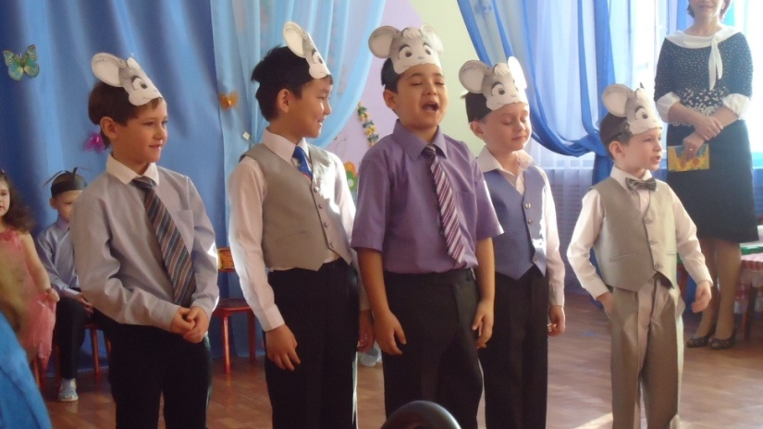
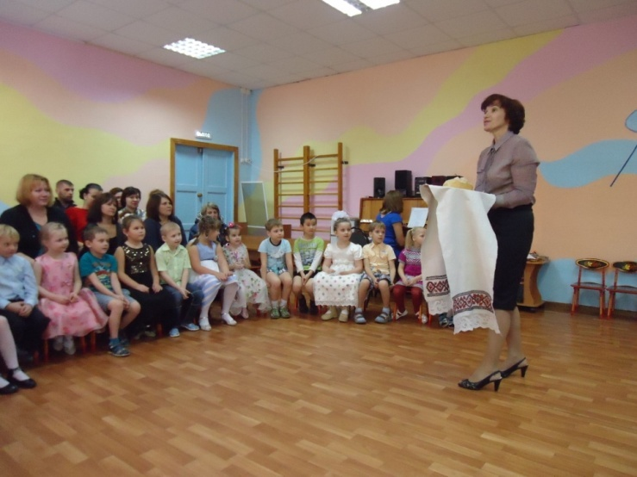
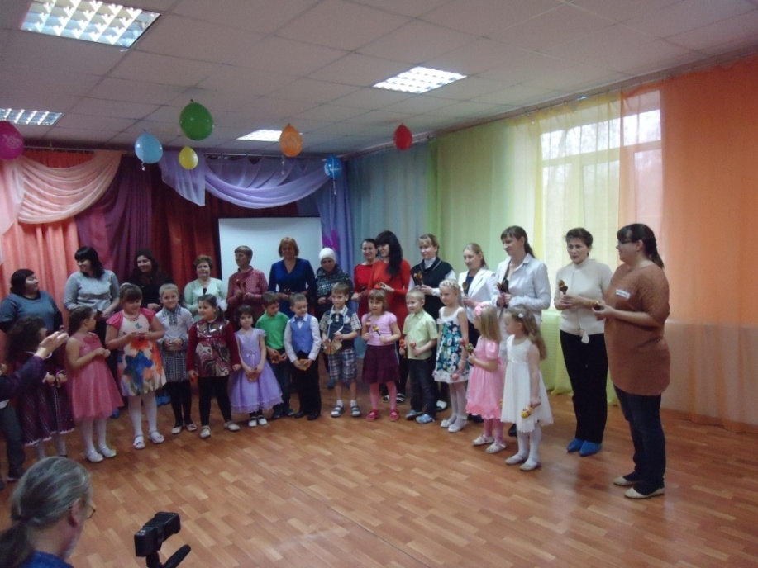
Направления работы
С педагогами
С родителями
С детьми
С центрами культуры и образования

Slide 7
Формы работы с детьми:
ННОД
Совместная деятельность
Индивидуальная

Slide 8
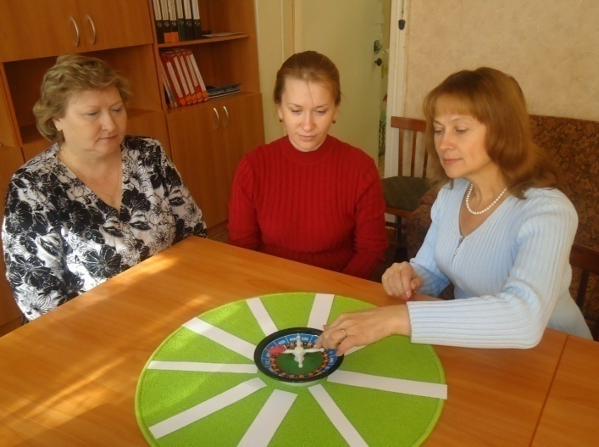
Формы работы с педагогами
Педагогический совет
Консультации
Участие в конкурсах
Деловые игры
Проектная деятельность
Анкетирование
Праздники

Slide 9
ФОРМЫ СОТРУДНИЧЕСТВА С РОДИТЕЛЯМИ
Родительское собрание
Родительский клуб
Семинары-практикумы
Открытые занятия
анкетирование
Дни открытых дверей
Выставки
Индивидуальные консультации
Совместные
праздники родителей с детьми
Наглядная информация

Slide 10
ФОРМЫ СОТРУДНИЧЕСТВА С ЦЕНТРАМИ КУЛЬТУРЫ И ОБРАЗОВАНИЯ
Экскурсии
Совместные
праздники
Игры
консультации
Беседы
Выставки
Наглядная информация
Концерты
Театрализованные представления

Slide 11
План работы на 2014-2015г.
 | Наименование мероприятия | Срок проведения | Ответственные
1. | Организационное собрание родительского клуба «Гармония». Планирование работы по духовно-нравственному воспитанию на 2014-2015годы. | Сентябрь | Музыкальный руководитель Цыпленкова Н.Н., Учитель-логопед Колесникова Н.Г.
2. | «Без труда не вынешь и рыбку из пруда» - мероприятия ко дню знаний: - посещение библиотеки «Книга – лучший друг», - развлечение на участке детского сада (младшее звено д/с), - экскурсия к школе на «первый звонок» (старший возраст) | сентябрь | Старший воспитатель Демакова Е.В. Воспитатель Грамма И.А. Воспитатель Валтухова Г.П.

Slide 12
3. | Экскурсия по родному городу Бор «Малая Родина – милый наш Бор». Экскурсия в краеведческий музей города Бор «Хранители прошлого, творцы настоящего» . Оформление фотогаллереи «Достопримечательности города Бор» | Октябрь | Музыкальный руководитель Цыпленкова Н.Н., Учитель-логопед Колесникова Н.Г., Родитель – Черноталова Н.А. Учитель-логопед Воробьева С.Ф.
4. | Проведение праздников с социально-нравственной идеей: -«Давайте познакомимся» - младший возраст, - «Мой любимый детский сад» - средняя группа, - «Праздник малой Родины» - старшая группа, - «Россия – родина моя» - подготовительная к школе группа | Октябрь – ноябрь | Воспитатели МБДОУ, Музыкальный руководитель Цыпленкова Н.Н.
5. | Экскурсия в библиотеку. Беседа библиотекаря О.В. на тему «Мамы разные нужны, мамы всякие важны». Конкурс рисунков и поделок «Золотые руки»- совместная деятельность детей и родителей. | ноябрь | Учитель-логопед Колесникова Н.Г. Учитель-логопед Воробьева С.Ф.

Slide 13
6. | Рождественские колядки: - тематическое развлечение, - экскурсия в библиотеку, - конкурс-выставка рисунков «Рождество на Руси». Подарки малышам на Рождество от детей старших групп. | Январь | Музыкальный руководитель Цыпленкова Н.Н., Учитель-логопед Колесникова Н.Г. Воспитатель Валтухова Г.П.
7. | Интегрированное занятие «Защитники Отечества». Выставка рисунков «Наша армия сильна». | Февраль | Музыкальный руководитель Цыпленкова Н.Н., Учитель-логопед Колесникова Н.Г. Учитель-логопед Воробьева С.Ф.
8. | «Мама – ты мой светлый лучик» - праздничный семейный концерт. Выставка детских рисунков к празднику | Март | Музыкальный руководитель Цыпленкова Н.Н., Учитель-логопед Колесникова Н.Г.

Slide 14
9. | Общее родительское собрание. Встреча со священнослужителем «Крепка семья – крепка Россия» | Апрель | Музыкальный руководитель Цыпленкова Н.Н., Учитель-логопед Колесникова Н.Г.
10 | Музыкально-литературная композиция «Пасхальный колокольный звон»: - выступление ансамбля «Горлица», - концерт детей Борской школы искусств. Благотворительная помощь «Дому инвалидов» - пасхальные угощения. | Апрель | Музыкальный руководитель Цыпленкова Н.Н., Учитель-логопед Колесникова Н.Г.
11 | Экскурсия в библиотеку. Литературная викторина «Светлая Пасха» | Апрель | Ст. воспитатель Демакова Е.В., Работники библиотеки.
12 | Музыкально-литературный вечер «Никто не забыт, ничто не забыто». Возложение цветов к обелиску. Выставка рисунков ко «Дню победы». | Май | Музыкальный руководитель Цыпленкова Н.Н., Учитель-логопед Колесникова Н.Г., Учитель-логопед Напылова С.Г.

Slide 15
13 | Развлечение ко дню защиты детей «Пусть всегда будет солнце». Экскурсия в библиотеку. Развлекательно-игровая программа «Счастливое детство». | Июнь | Работники библиотеки и Д/К «Стеклозавод»
14 | Троица - «Праздник русской березки». | Июнь | Музыкальный руководитель Цыпленкова Н.Н., Учитель-логопед Колесникова Н.Г.
15 | «Лето – это маленькая жизнь» (игры, развлечения, конкурсы и т.д.) | Июль - август | Воспитатели МБДОУ

Slide 16
Ожидаемый результат
Работа творческой группы «Истоки» способствует:
Проявлению желания
сотрудничать с детским садом:
родителей,
работников культуры (детская школа искусств, библиотека, Нижегородский кукольный театр, Нижегородская филармония, краеведческим музеем),
школа №10, №9
Расширению кругозора, интереса к истории Родины
Росту мотивации к сохранению семейных традиций и зарождению новых
Развитию позитивного отношения детей к окружающему миру, другим людям и самому себе
Проявлению чувств благодарности, сопереживания, милосердия, любви и уважения к близким, детскому саду, родному городу

Slide 17
Любимая мамочка ( ко Дню матери)

Slide 19
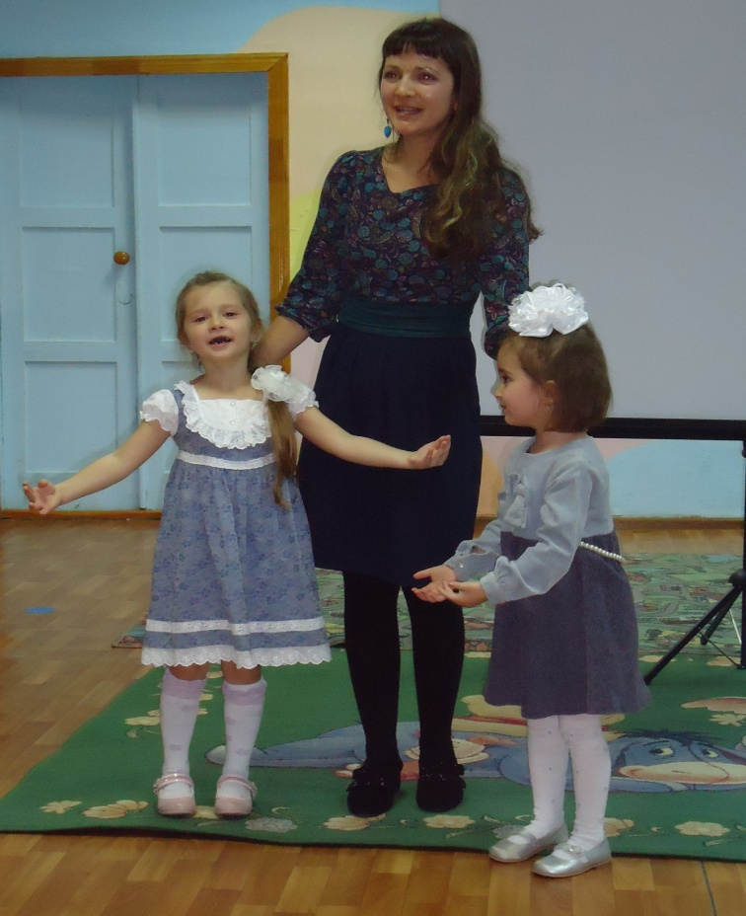
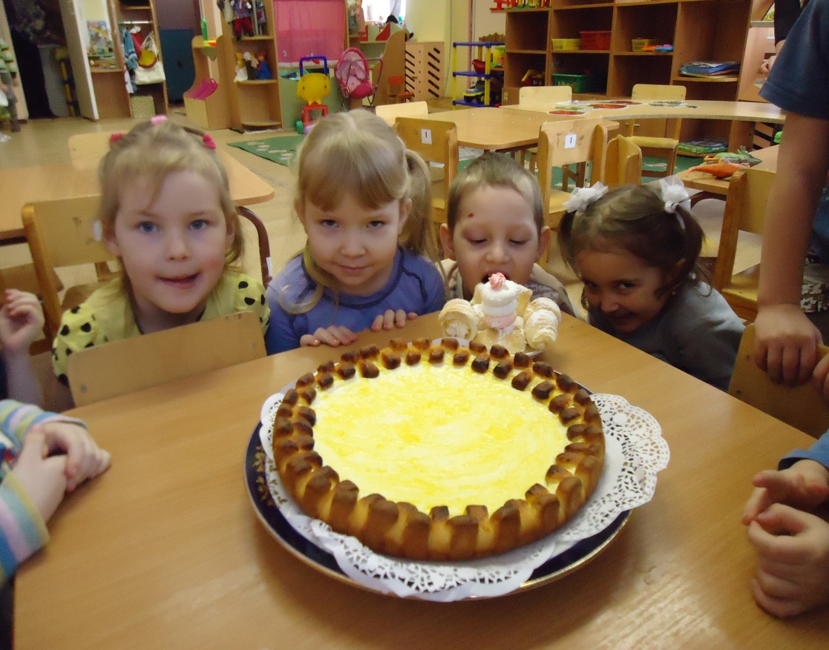
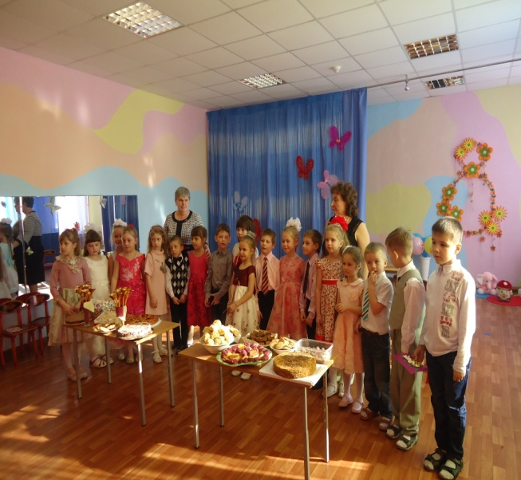
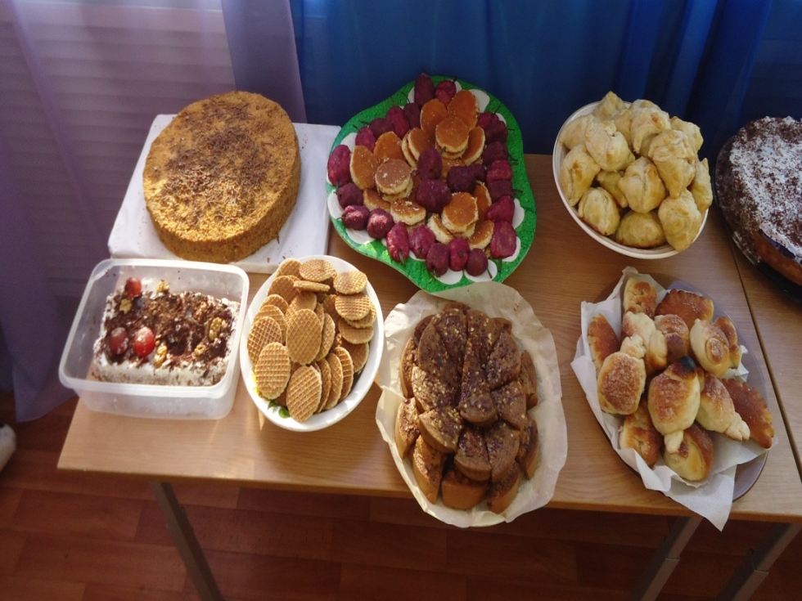
.

Slide 20
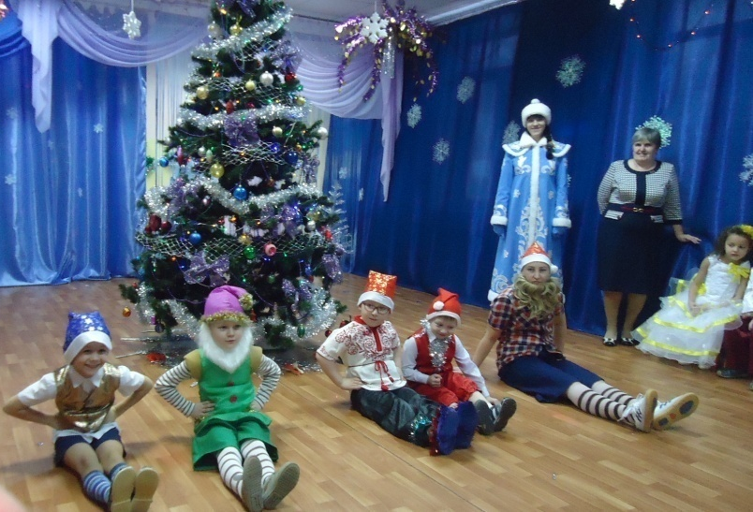
Новый год

Slide 21
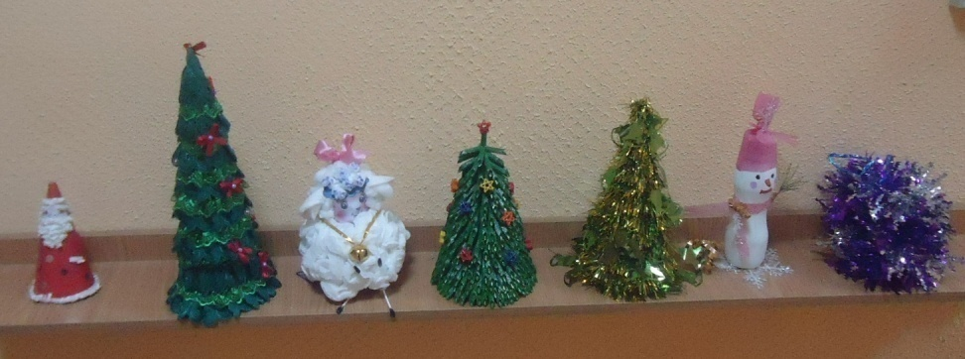

Slide 22
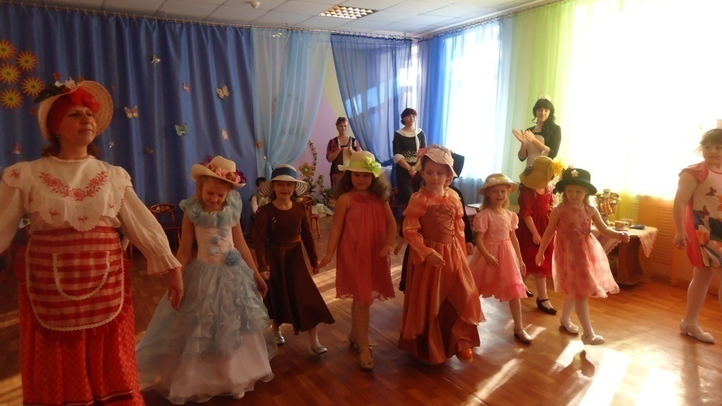
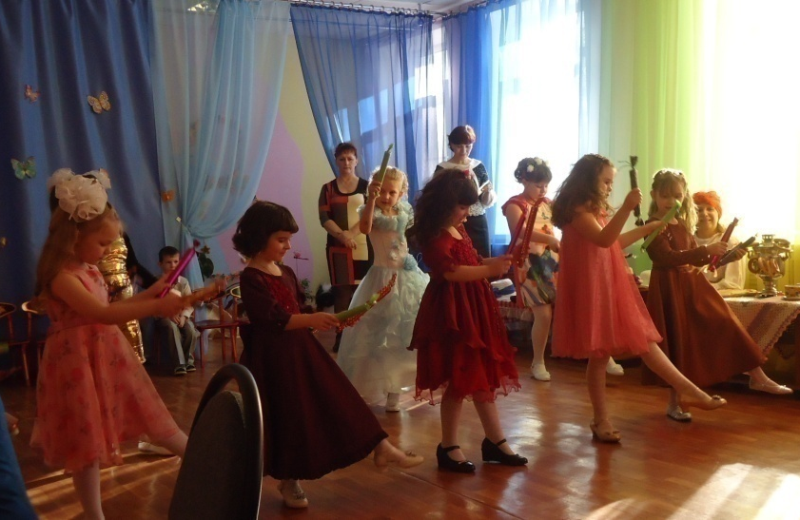
8 марта

Slide 23
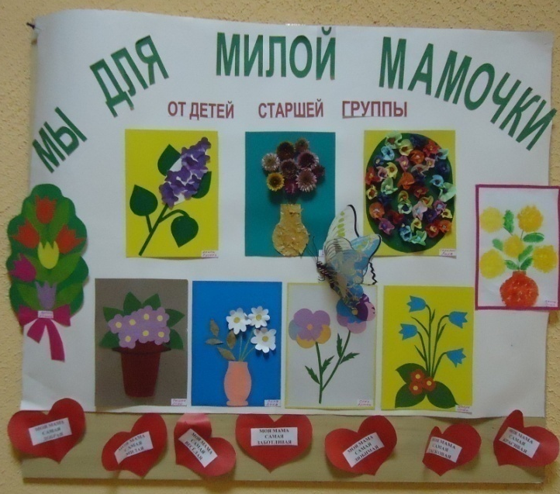
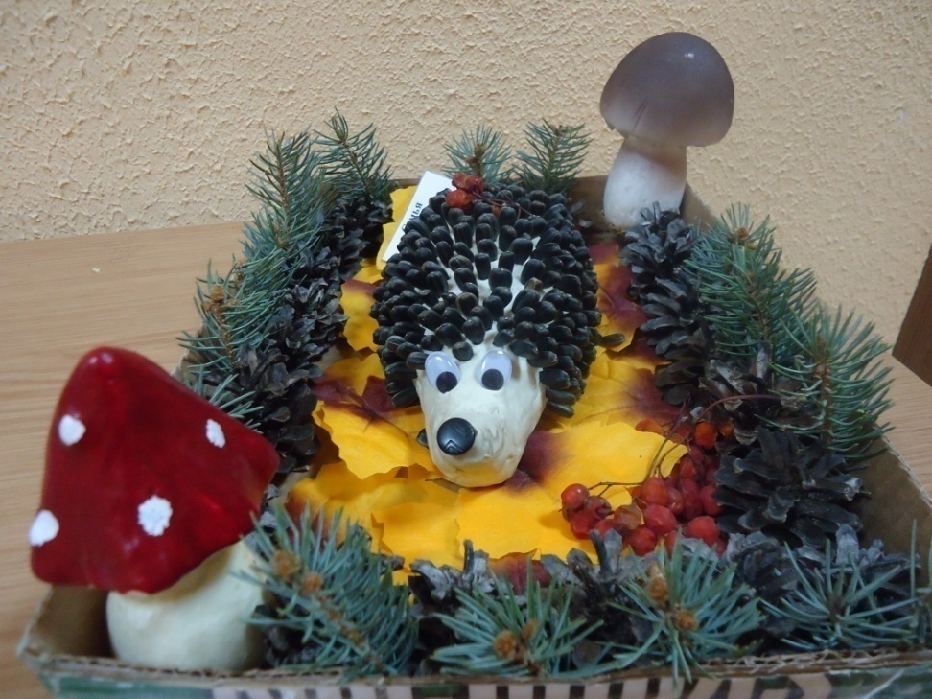

Slide 24
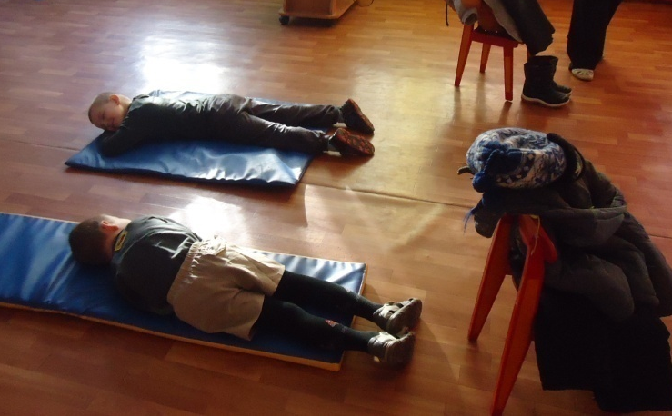
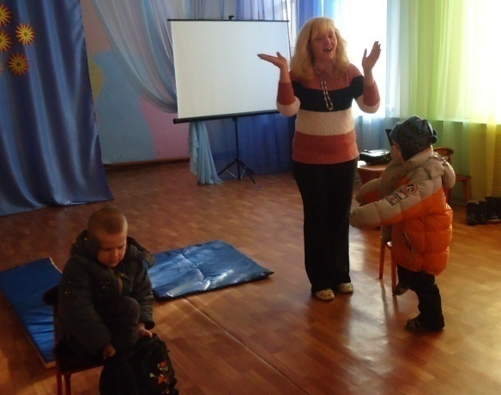
23 февраля – День защитника Отечества

Slide 25
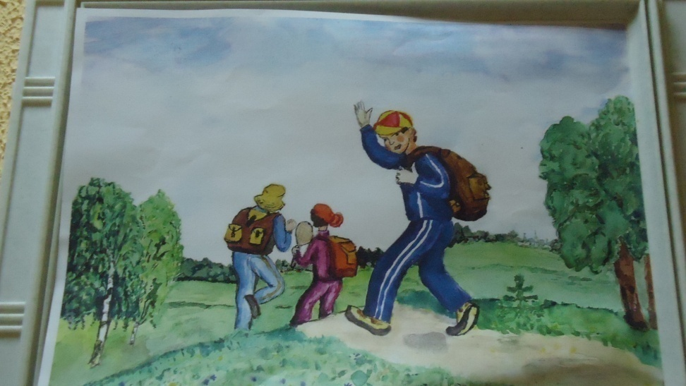

Slide 27
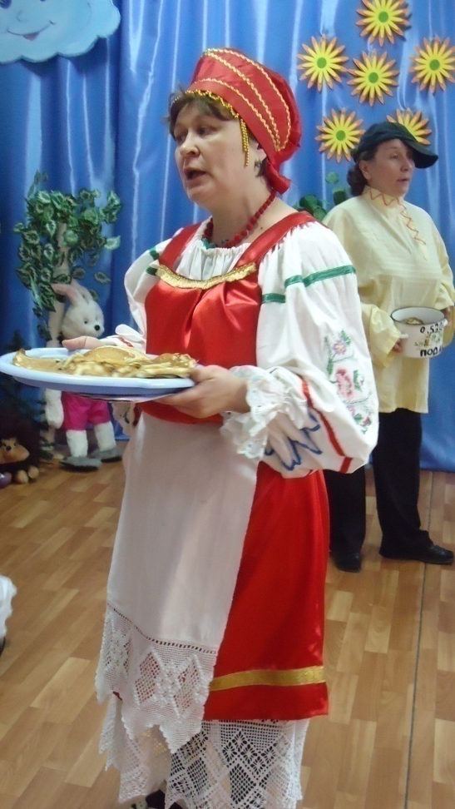
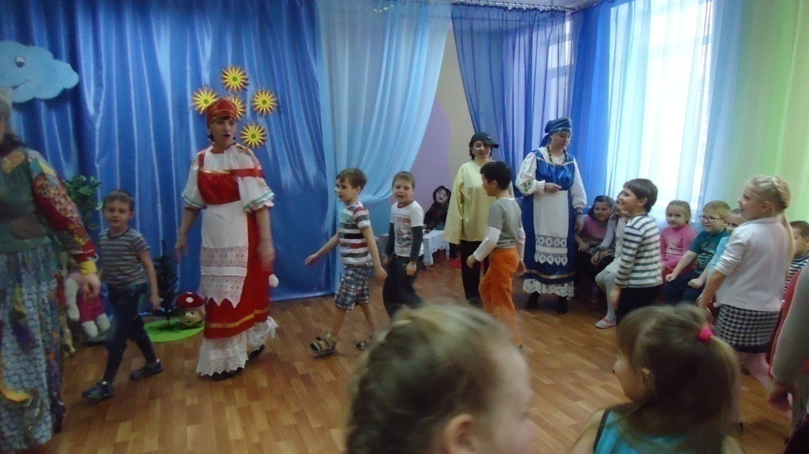
Масленица

Slide 28
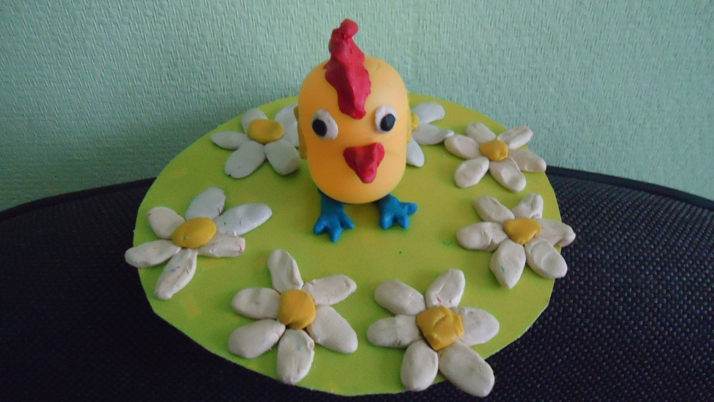
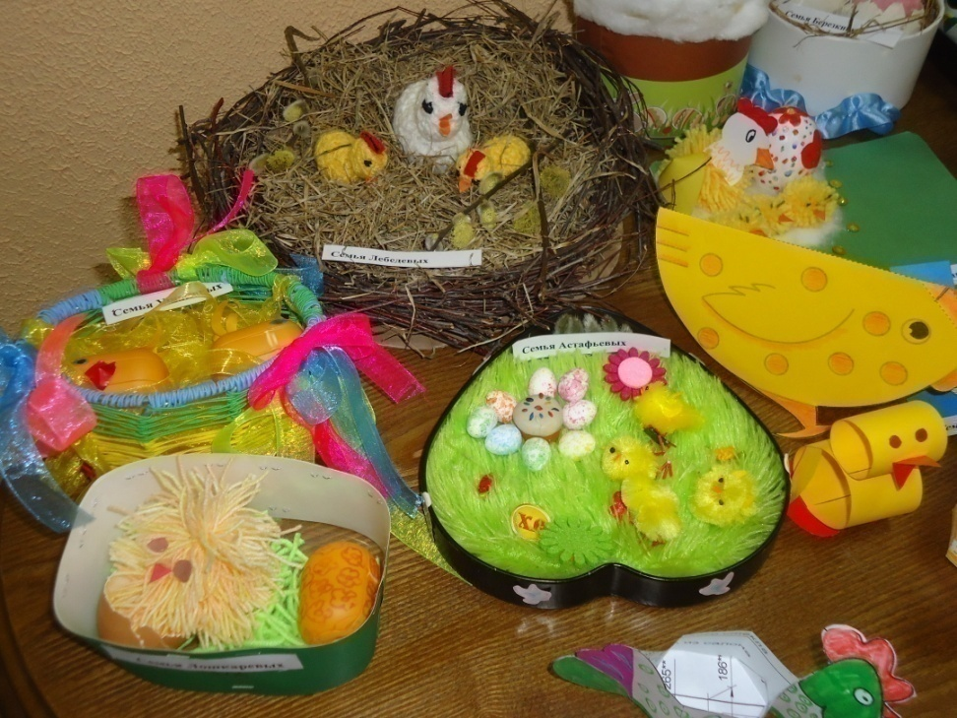
пасха

Slide 29
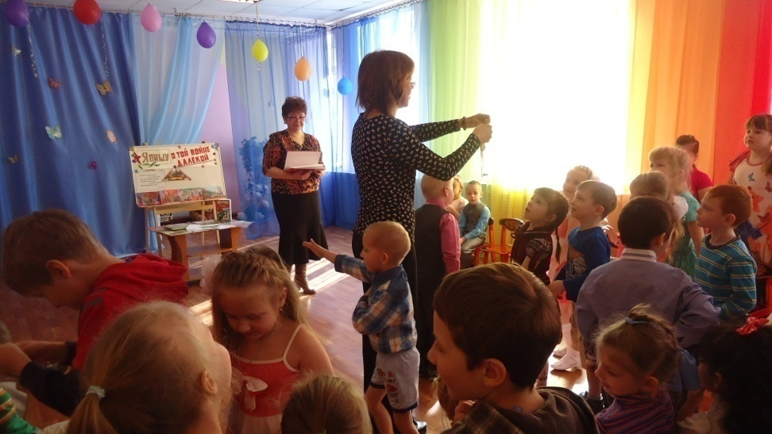
Библиотека

Slide 30
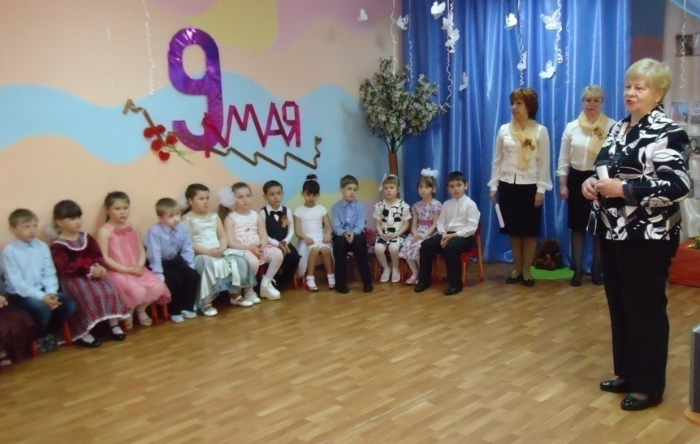
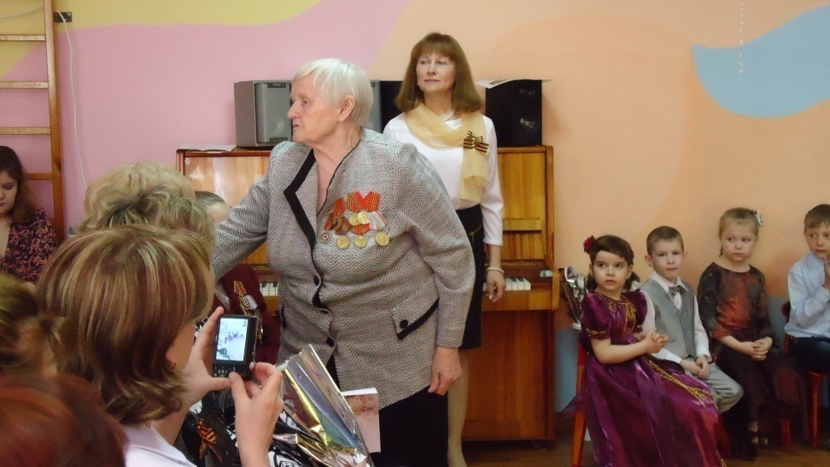
День победы

Slide 32
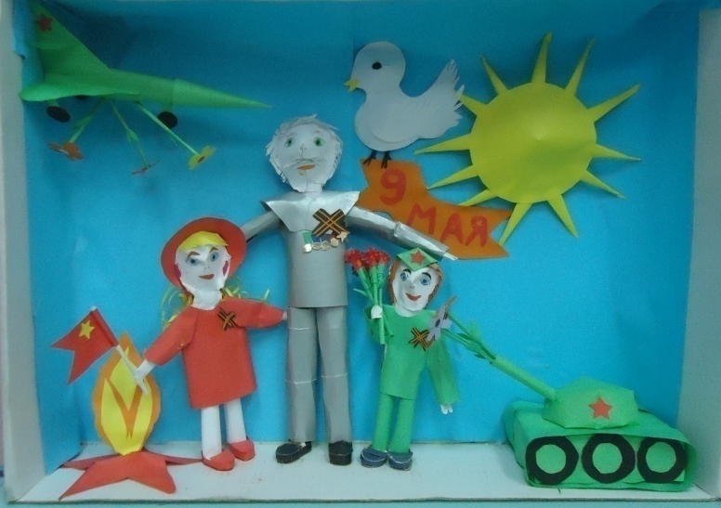

Slide 34
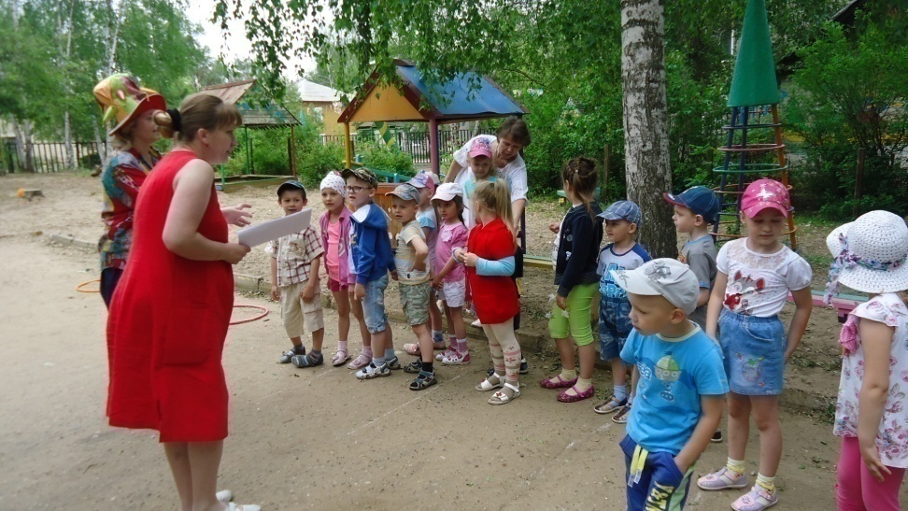
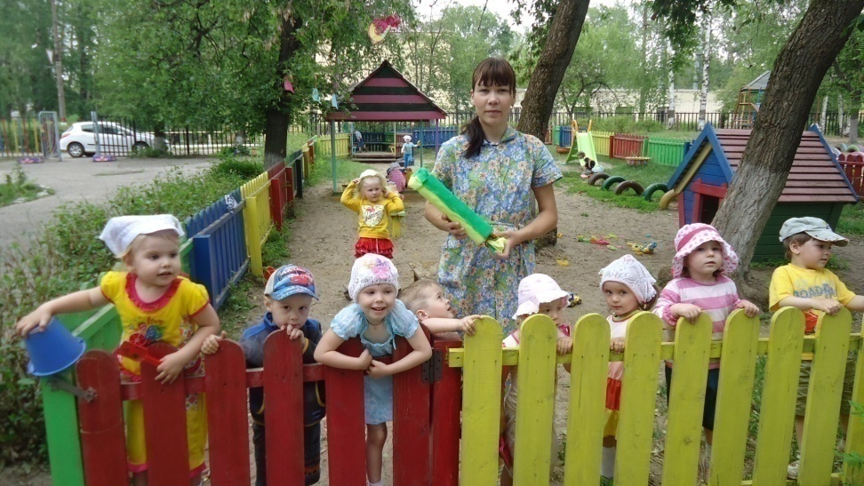
День защиты детей

Slide 36
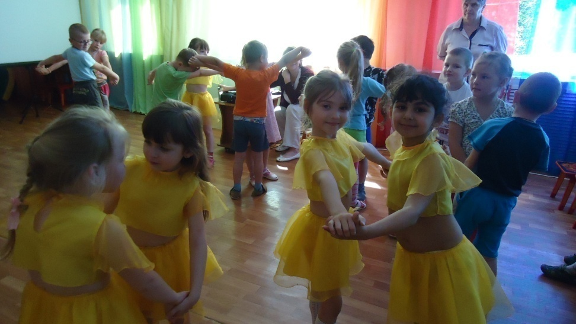
День рождение А.С.Пушкина

Slide 37
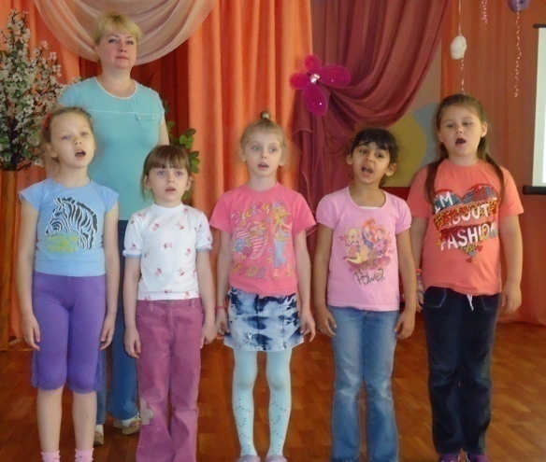
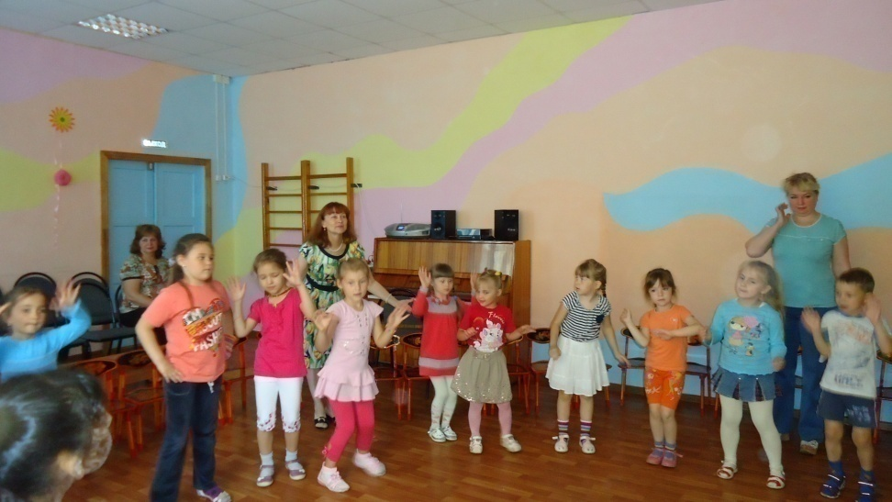
День независимости России

Slide 38
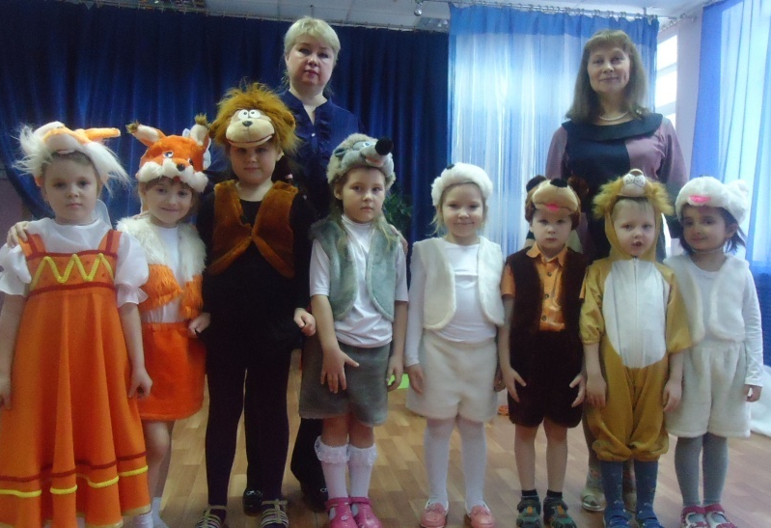
Детский театр

Slide 40
Слушание музыки

Slide 41
Театр
театр

Slide 42
Итоги работы
Повысилась компетентность родителей, сотрудников ДОУ в вопросах нравственно-патриотического воспитания
Систематизировался процесс взаимодействия и сотрудничества детского сада, семьи, центров культуры и образования в развитии патриотических чувств личности ребенка
Активизировалась работа педагогов на педсоветах, консультациях, праздниках, развлечениях и улучшилась содержательная сторона их проведения.

